Slide 1
Управление Роскомнадзора по Пермскому краю
Информационная безопасность несовершеннолетних
Пермь, 2018

Slide 2
Управление Роскомнадзора по Пермскому краю в установленном порядке осуществляет государственный контроль и надзор за соблюдением законодательства РФ в сфере:
средств массовой информации, массовых коммуникаций, лицензионного контроля в сфере телевизионного вещания, радиовещания
защиты детей от информации, причиняющей вред их здоровью и (или) развитию, к производству и выпуску СМИ, вещанию ТВ и РВ-каналов, а также к распространению информации посредством сети Интернет и сетей подвижной радиотелефонной связи
за соответствием обработки персональных данных требованиям законодательства Российской Федерации в области персональных данных
Управление неоднократно на многих конференциях, семинарах посвященных защите персональных данных, призывает граждан и операторов к бережному отношению к персональным данным!

Slide 3
Управление Роскомнадзора по Пермскому краю
СТАТИСТИКА: ИНТЕРНЕТ КАК ЧАСТЬ СОВРЕМЕННОГО ОБЩЕСТВА
56% в Сети постоянно
Российские дети проводят в Интернете намного больше времени, чем их ровесники в Европе и США.
10% родителей
в России считают, что их дети видели в сети нежелательный контент
66% детей
не представляют свою жизнь без смартфона
56% детей
говорят о том, что сталкивались с угрозами в сети «Интернет»

Slide 4
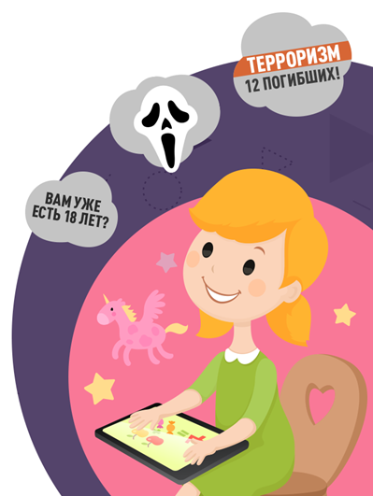
ГДЕ ГУЛЯЮТ ДЕТИ В ИНТЕРНЕТЕ?

Slide 5
Информация, от которой нужно защищаться (противоправный контент)
ИНФОРМАЦИОННЫЕ УГРОЗЫ
Информация, которую нужно защищать
(конфиденциальные сведения)
Ликвидация (деградация) источника информации (блокировка контента, поиск распространителей)
Бережное отношение к конфиденциальным сведениям, в том числе персональным данным
Исключение детей из зоны влияния негативного контента (стимулирование альтернативных интересов в Интернете и в материальной среде
Повышение иммунитета объекта к влиянию негативного фактора (Повышение грамотности, устойчивости, ответственности детей)

Slide 6
Формирование культуры безопасного оборота информации
Повышение информационной грамотности населения
Формирование критического восприятия информации
Повышение уровня ответственности
Управление готово к взаимодействию с Министерством образования, с образовательными учреждениями в рамках просветительской работы, создания брошюр, презентаций, проведения открытых уроков, семинаров

Slide 7
В реестр включаются: 1) доменные имена и (или) указатели страниц сайтов в сети "Интернет", содержащих информацию, распространение которой в Российской Федерации запрещено; 2) сетевые адреса, позволяющие идентифицировать сайты в сети "Интернет", содержащие информацию, распространение которой в Российской Федерации запрещено. Реестр ведет Роскомнадзор.
ЕДИНЫЙ РЕЕСТР
Основания для «блокировки» сайтов
Детская порнография
О наркотиках (где купить, как вырастить, синтезировать и (или) употребить)
Инструкции и призывы к суициду
Азартные игры
Дистанционная продажа алкоголя
О пострадавших детях
Призывы к экстремистской деятельности, массовым беспорядкам
Судебные решения
Нет уполномоченного органа

Slide 8
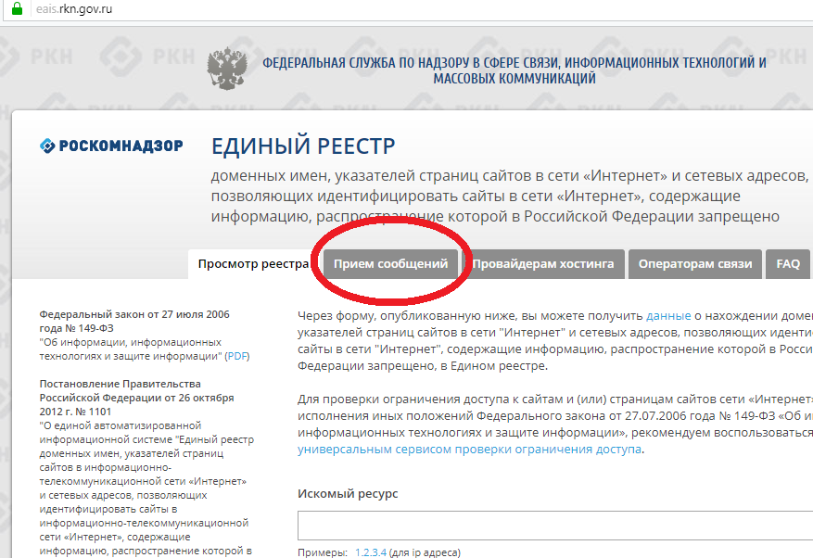
Для направления обращения в Единый Реестр в строке поиска любой поисковой системы набираем «Реестр запрещенной информации» или переходим по адресу: https://eais.rkn.gov.ru
После рассмотрения Вашего заявления, на указанный Вами электронный адрес вашей почты (в случае, если Вы его указывали), придет сообщение о результатах рассмотрения.
В случае подтверждения наличия материалов с противоправным контентом доступ к указанному ресурсу
будет ограничен.

Slide 9
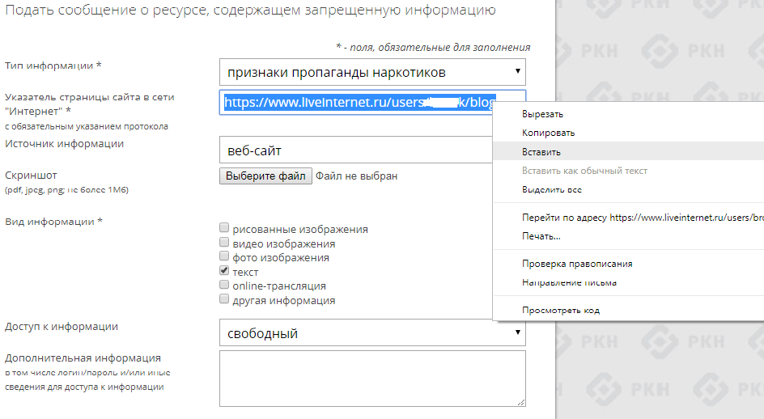
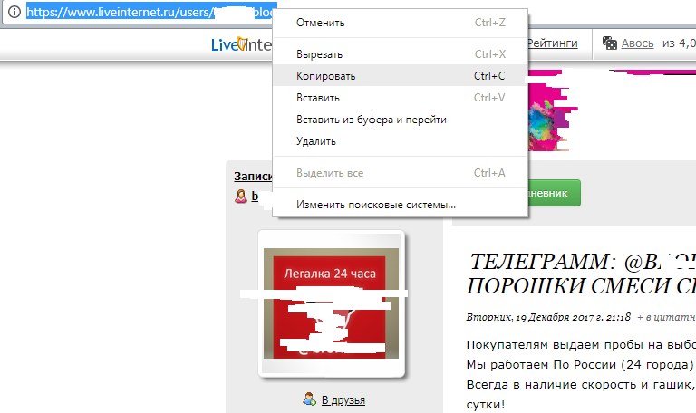
https://eais.rkn.gov.ru
Вредоносный ресурс

Slide 10
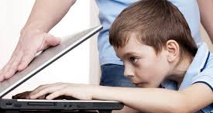
Исключение детей из зоны влияния негативного контента
Меры, предусмотренные Федеральным законом от 29.12.2010 N 436-ФЗ "О защите детей от информации, причиняющей вред их здоровью и развитию"
18+
16+
18+
12+
6+
0+

Slide 11
Исключение детей из зоны влияния негативного контента
Проверенный контент
Привлечение детей к формированию
проверенного контента
Альтернатива ПК и «Интернет»

Slide 12
Знаниями об информационной безопасности должны владеть все!!!
Комплексное изучение вопроса
Разработка информационных материалов в зависимости от возраста, рода деятельности…
Доведение до сведения населения (по возрастным, социальным и иным группам)
Notes:
С ПДД или противопожарной безопасностью всё понятно и влияние краткосрочных факторов.

Slide 13
Безопасность жизнедеятельности
Notes:
С ПДД или противопожарной безопасностью всё понятно и влияние краткосрочных факторов.

Slide 14
Управление Роскомнадзора по Пермскому краю

Slide 15
Управление Роскомнадзора по Пермскому краю

Slide 16
Неотъемлемой частью сегодняшнего Интернета являются социальные сети («Одноклассники», «ВКонтакте», «Майл.Ру» и др.). Почти все они имеют правила разграничения доступа различных категорий пользователей к информации, содержащейся на странице пользователя, т.е. соблюдение условий конфиденциальности данных о себе. Например, можно дать доступ к одному из своих альбомов всем пользователям, а к другому – только друзьям. Или предоставить возможность просмотра комментариев к записям на своей странице («стене») только некоторым из друзей. Роскомнадзор всегда рекомендует внимательно относиться к настройке доступа других пользователей к своей личной информации в социальных сетях.
Управление Роскомнадзора по Пермскому краю
СОЦИАЛЬНЫЕ СЕТИ

Slide 17
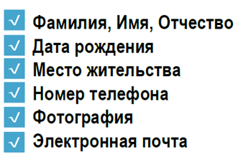
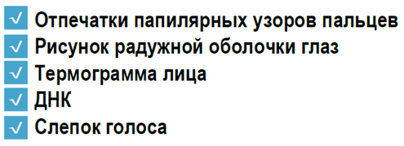
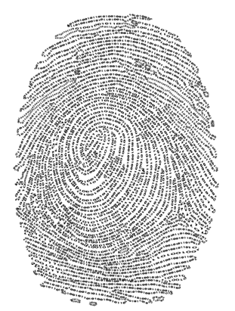
Управление Роскомнадзора по Пермскому краю

Slide 18
В настоящее время, очень развиты технологии по сбору, копированию, хранению информации о гражданах (персональные данные), в том числе и в целях их дальнейшего использования. Существует много разнообразных Интернет-ресурсов, которые собирают и считывают информацию из общедоступных источников информации, из социальных сетей, например: сбор фотографий из социальной сети Вконтакте осуществлял известный интернет-ресурс, находящийся в США, при этом на данном сайте было указано, что ими собрано более 45 000 000 частных фотографий.
Управление Роскомнадзора по Пермскому краю
САЙТЫ СБОРА ДАННЫХ

Slide 19
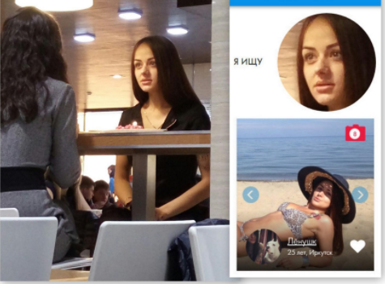
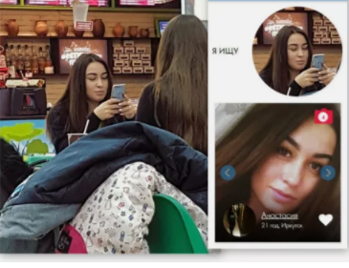
Существуют сервисы, которые позволяют по фотографии человека найти его профиль в социальной сети «Вконтакте» со всеми анкетными данными.
Управление Роскомнадзора по Пермскому краю
ПОИСК ЛЮДЕЙ ПО ФОТОГРАФИИ

Slide 20
Роскомнадзором в целях повышения грамотности несовершеннолетних в области персональных данных разработан специализированный сайт для детей: http://Персональныеданные.дети, который является познавательно-обучающим для детей, активно использующих сеть Интернет, в том числе и социальные сайты.
Управление Роскомнадзора по Пермскому краю

Slide 21
В современном мире скорость распространения информации является молниеносной, и однажды размещенные данные в публичном доступе могут «разойтись» в сети огромным количеством копий на различных сайтах.
Управление неоднократно
на многих конференциях, посвященных
Информационной безопасности, призывает
к бережному отношению к своим
персональным данным, к сознательному размещению их в Интернете.

